Slide 1
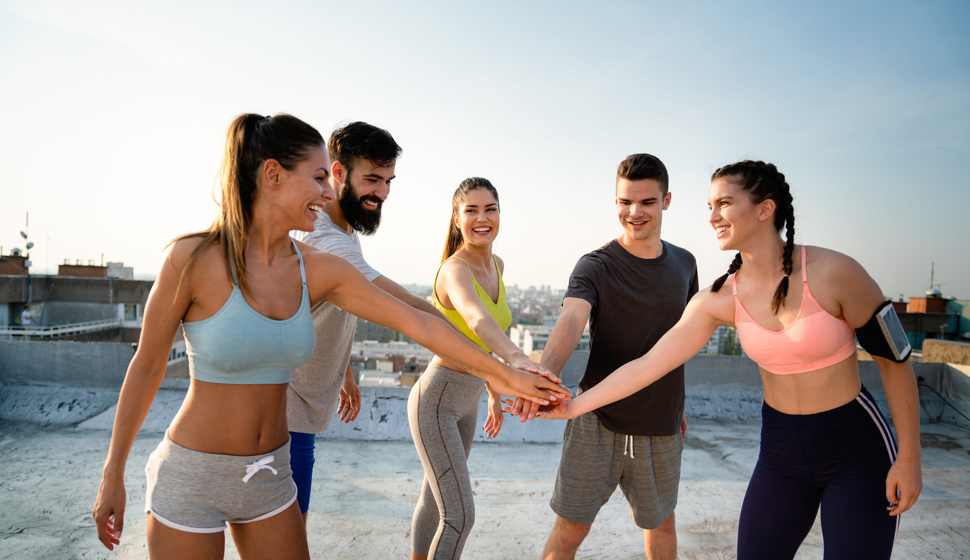




VÍTEJTE NA WORKSHOPU #BEACTIVE DAY
17.8.2023 FLORENTINUM PRAHA 1

Slide 2
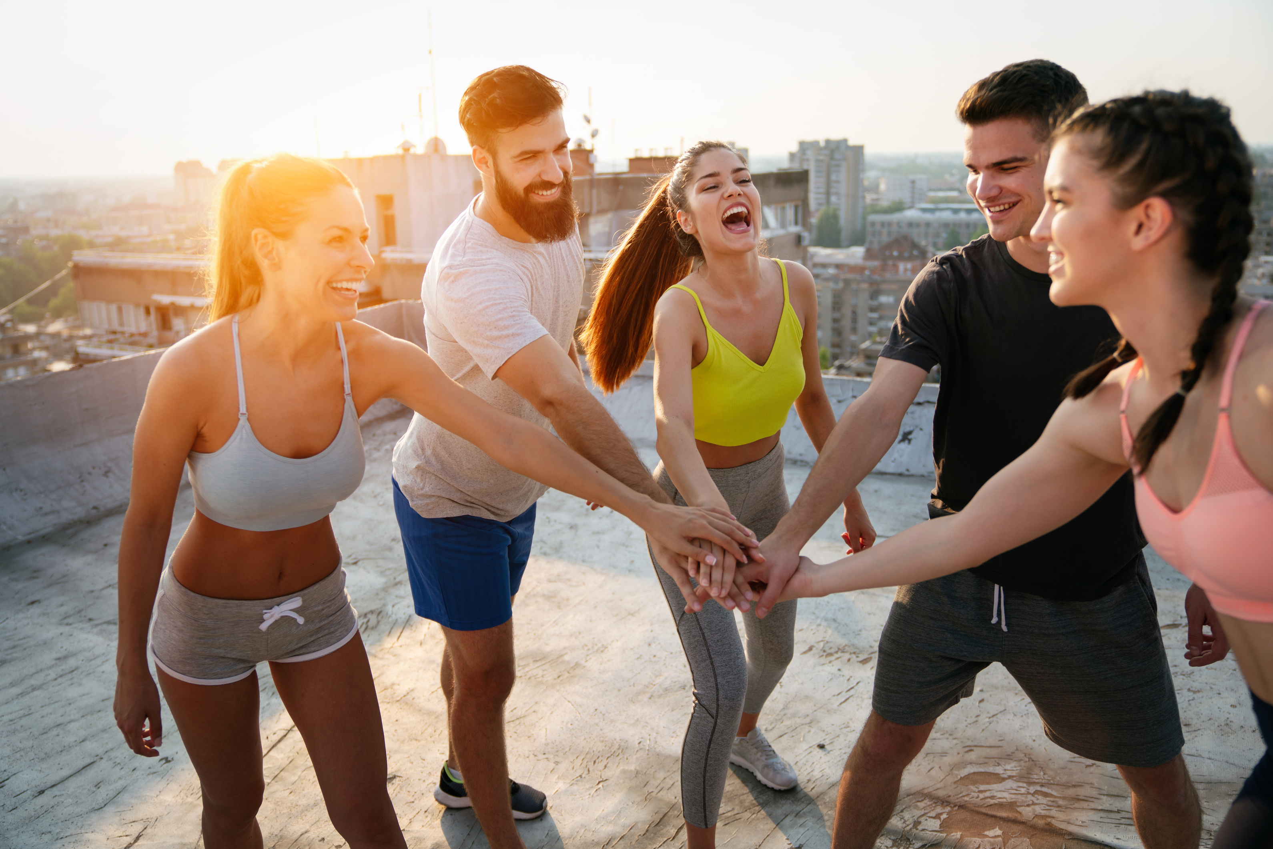
  Evropská kampaň #BEACTIVE DAY byla inspirována projektem "Národní dny fitness", jeho evropským organizátorem je EuropeActive a tradičně proběhne v první dny Evropského týdne sportu.
  Cílem je zejména propagace zdravého životního stylu, upozornění na důležitost pravidelného pohybu a jeho pozitivní dopady na naše duševní i fyzické zdraví. Je to také příležitost představit široké veřejnosti služby Vašeho fitness centra a získat nové členy!
  Vstupy zdarma, ukázky pohybových aktivit a představení dalších služeb Vašeho fitness centra, konkrétní podoba #BEACTIVE DAY záleží jen na Vás!

Slide 3
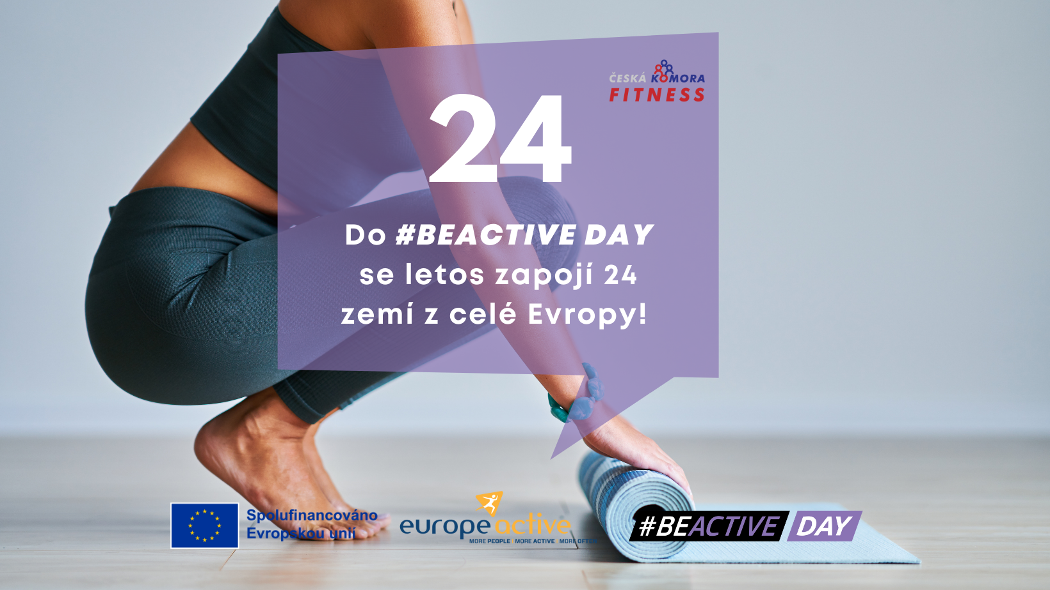

Slide 4
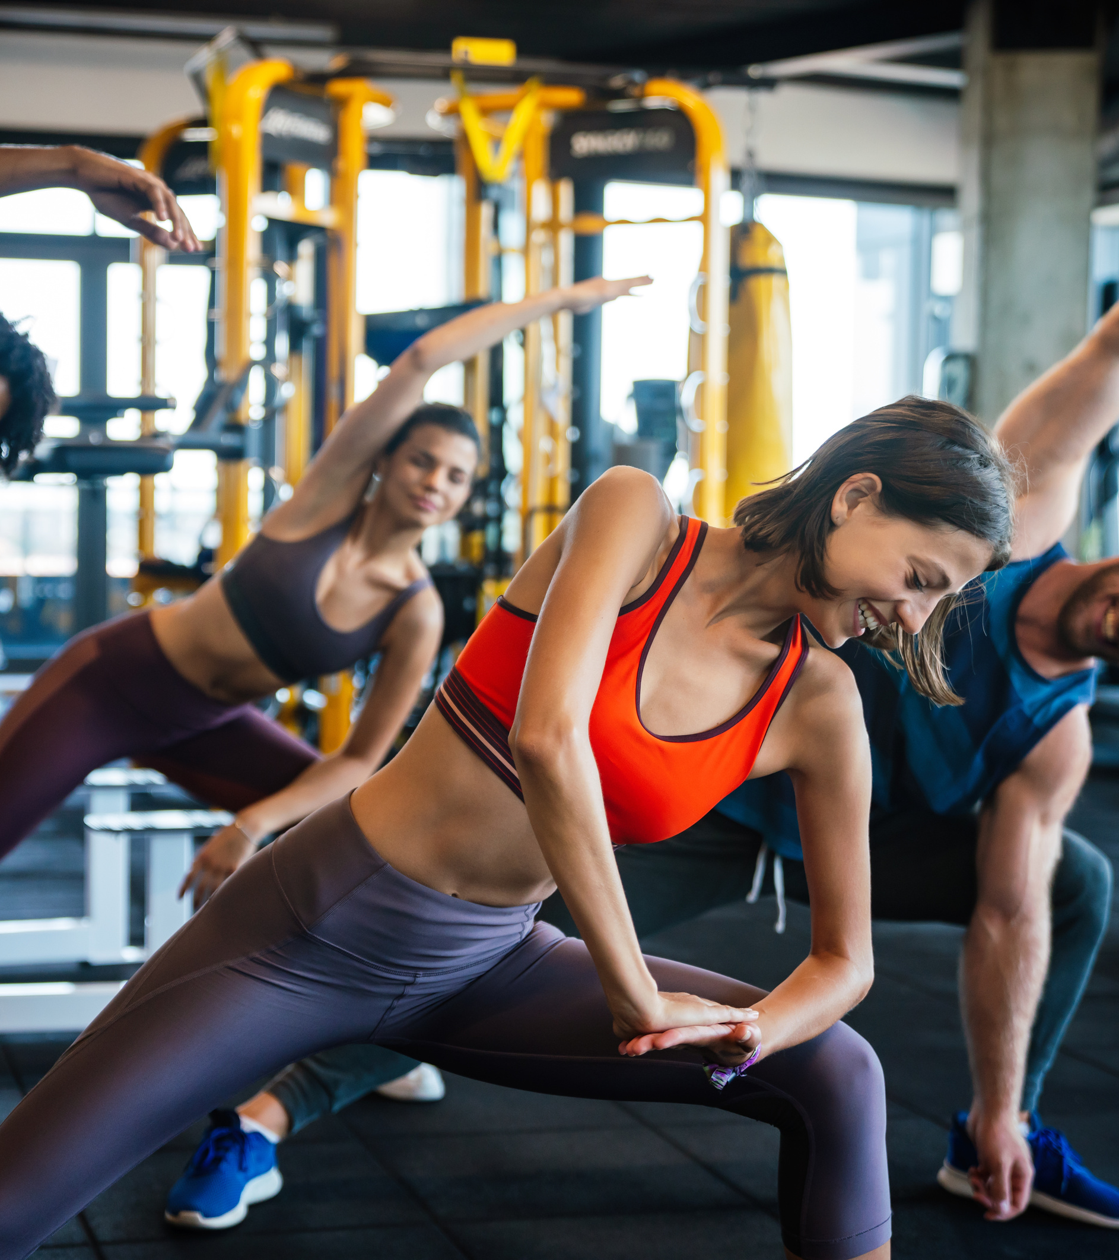



2023
About Us
Letošní dny otevřených dveří fitness center a dalších sportovišť budou součástí celorepublikové kampaně AKTIVNÍ ZÁŘÍ, kterou v České republice pořádá Nadační fond Aktivní Česko

Slide 5
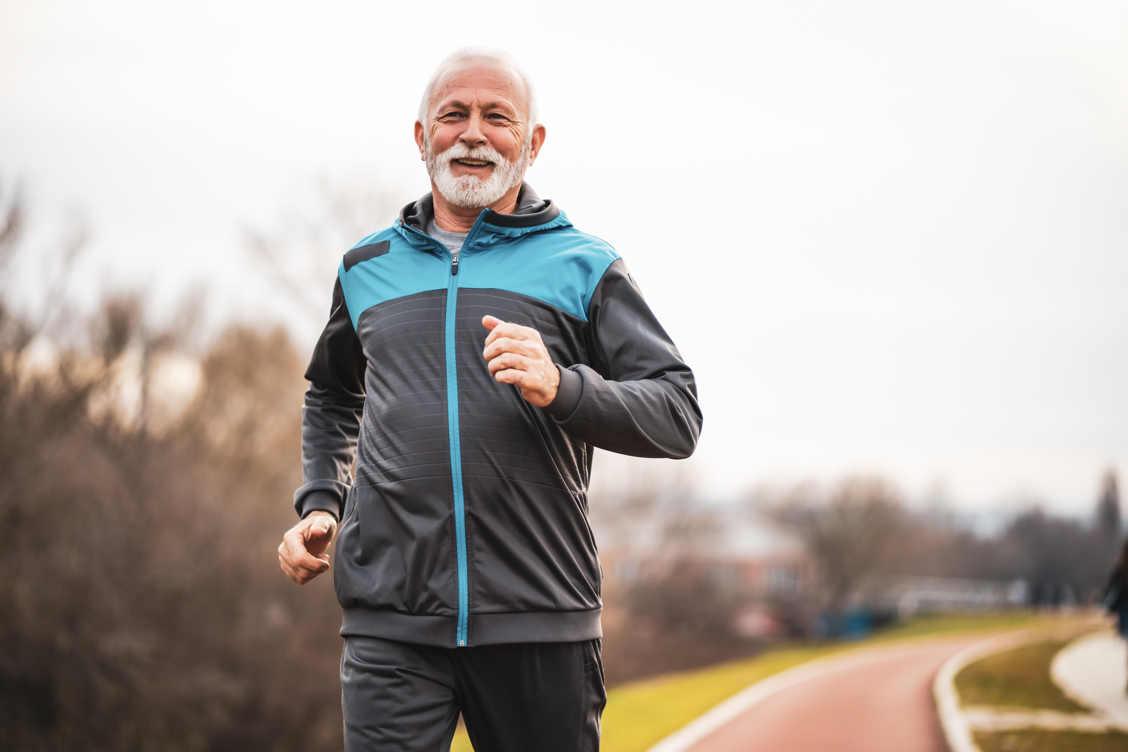


Nadační fond
Aktivní ČESKO
Aktivní ČESKO je multisektorová platforma, ve které se propojuje řada společností neziskového i ziskového charakteru. Naším cílem je spojit síly, zdroje i možnosti působnosti ke společné propagaci pravidelné fyzické aktivity a aktivního života nejen jako nedílné součásti péče o své vlastní zdraví, ale také významné součásti preventivní i léčebné péče státu.

Slide 6


Slide 7

Odborní partneři
  EuropeActive
  Národní sportovní agentura
  Český olympijský výbor
  Česká školní inspekce
  Státní zdravotní ústav
  Oborová zdravotní pojišťovna zaměstnanců bank, pojišťoven a stavebnictví
  Česká asociace preventivní kardiologie ČKS
  Česká aliance pro kardiovaskulární onemocnění, z.s.
  Česká společnost tělovýchovného lékařství
  FTVS UK Praha
  Asociace psychologů sportu ČR
  Zdeňka Němečková Crkvenjaš, poslankyně Parlamentu ČR, lékařka
  Tom Philipp, poslanec Parlamentu ČR
  Martina Ochodnická, poslankyně Parlamentu ČR, pedagožka
  Michaela Šebelová, poslankyně Parlamentu ČR
  Czech Tourism
  Iniciativa Česko se hýbe
  Certifikovaná McKenzie klinika
  Svaz učitelů tance
  Lokomoce z.s.
  Asociace školních sportovních klubů
  Český občanský spolek proti plicním nemocem (ČOPN)
Notes:
Mezi odbornými partnery - ČOV - přemostění na billboardovou kampaň AKTIVNÍ ZÁŘÍ (další slide)

Slide 8
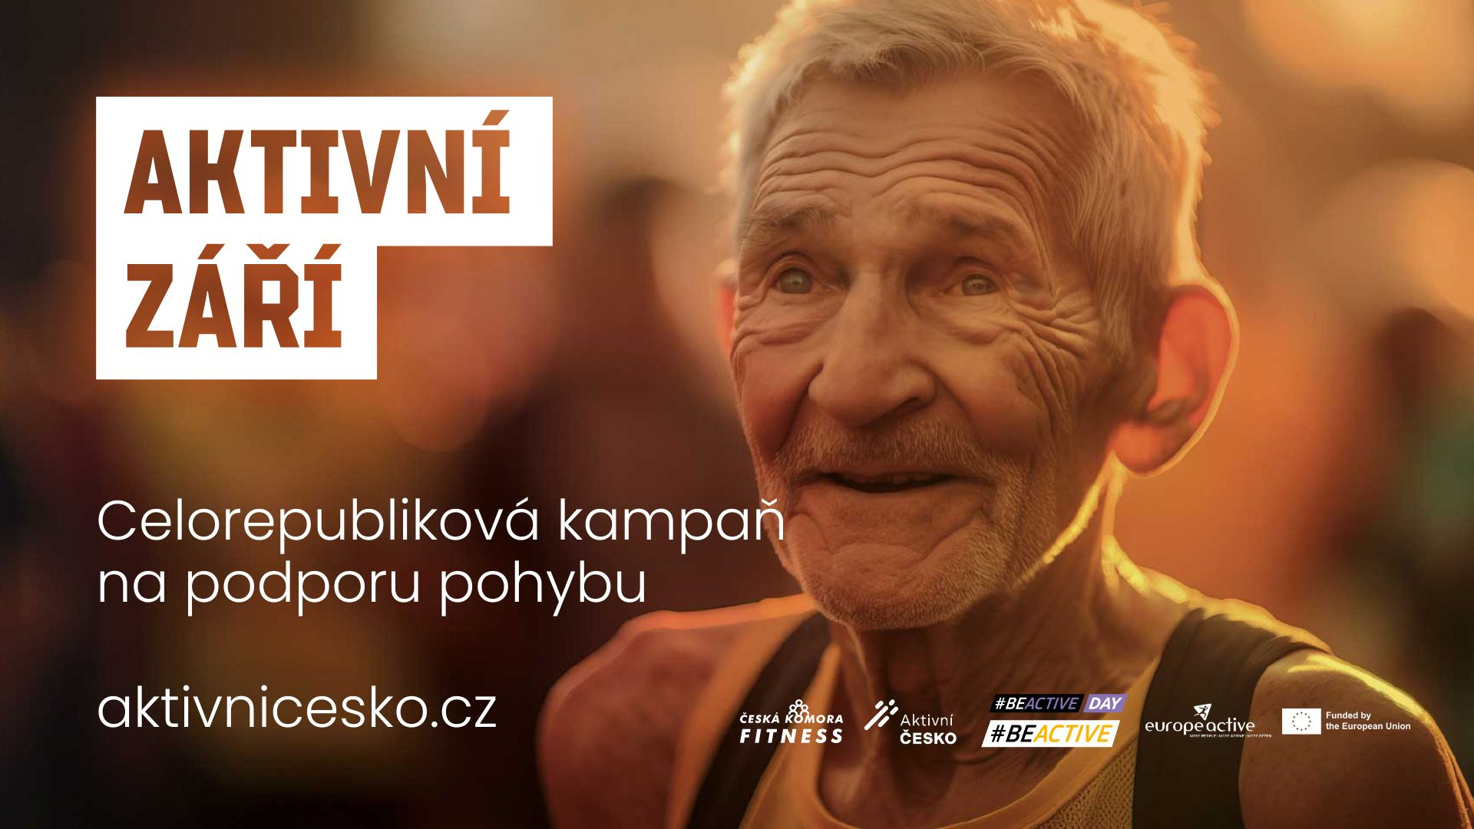
Notes:
Tyto šťastné a lehce "upocené" tváře na Vás budou koukat po celé republice.
Co chystáme v rámci kampaně my - sled událostí

Slide 9
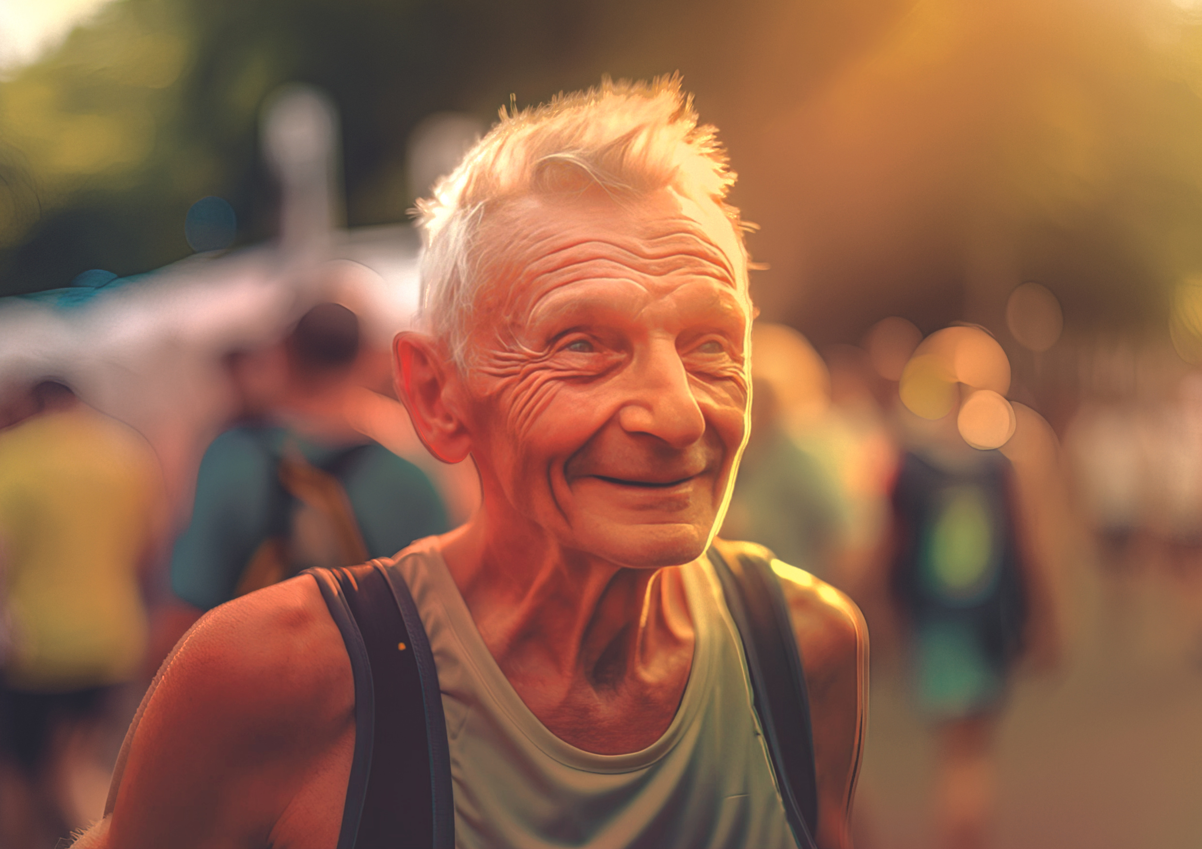
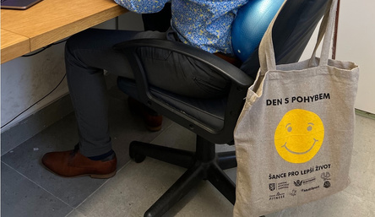
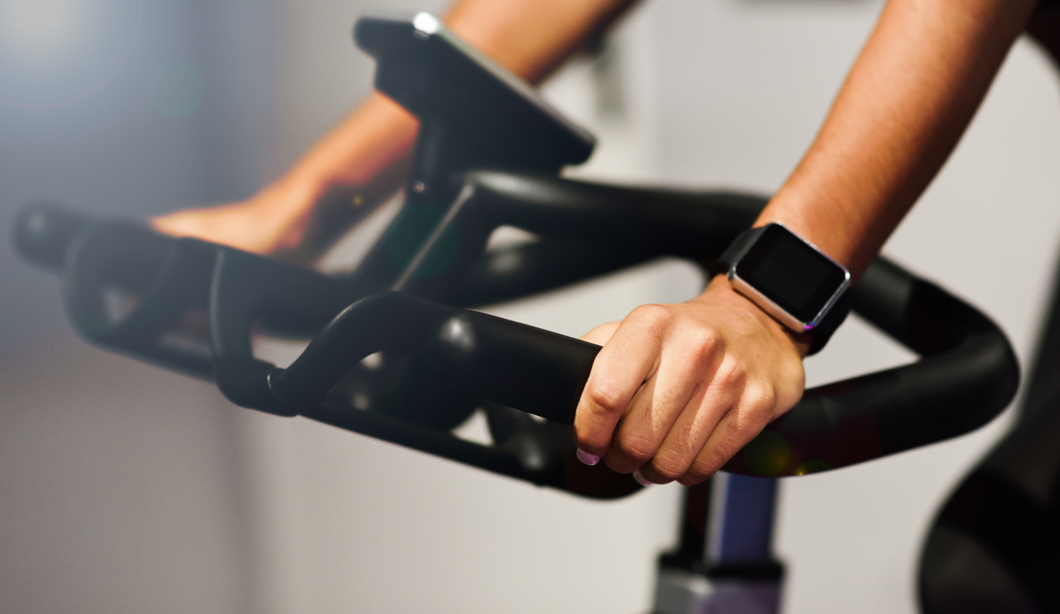
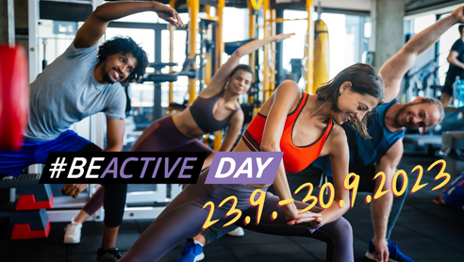
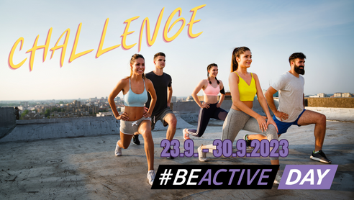
Co chystáme?
PREZENTACE AKTIVIT V POSLANECKÉ SNĚMOVNĚ
ROZJEDEM TO NA ŽOFÍNĚ!
#BEACTIVEDAY 2023
#BEACTIVE CHALLENGE

Slide 10
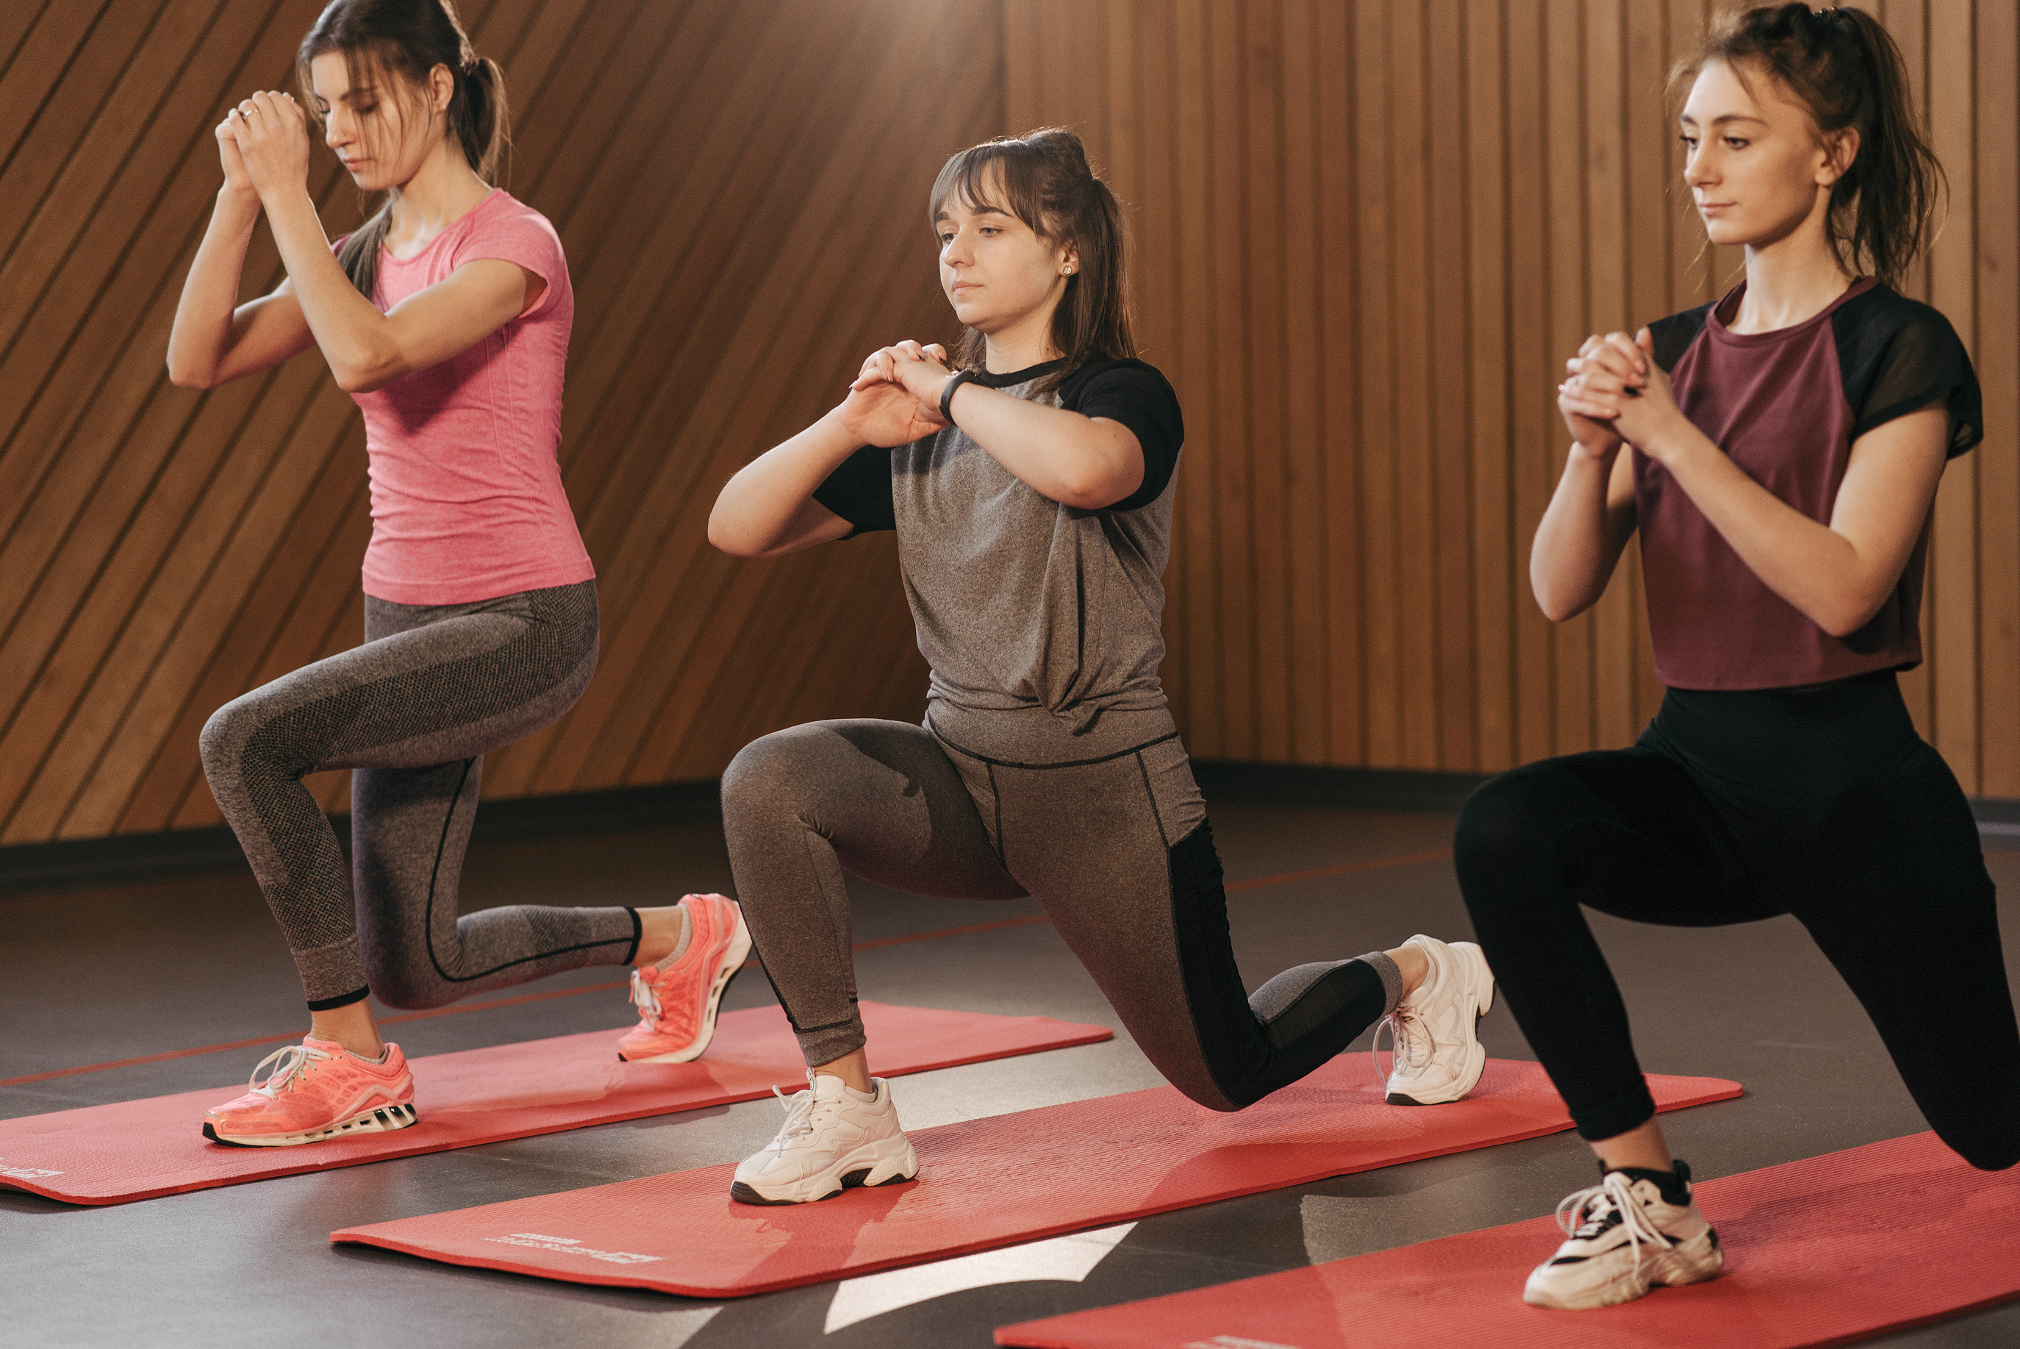
KAMPAŇ
  Momentálně probíhá nábor fitness center a dalších sportovišť
  Zapojíme Vaše sportoviště do interaktivní mapy - AKTIVNÍ ČESKO ve spolupráci s Kudy z nudy.
  Set vizuálů propagačních materiálů na sociální sítě a Vaše stránky
  Vaše sportoviště i nabídku služeb budeme propagovat na našich stránkách (komorafitness.cz, aktivnicesko.cz) a sociálních sítích
  Zapojíme vás do mediální propagace projektu (tiskové zprávy, kontakty, lokální média
  Dostanete od nás set propagačních materiálů k použití přímo ve vašem sportovišti (balonky)

Slide 11
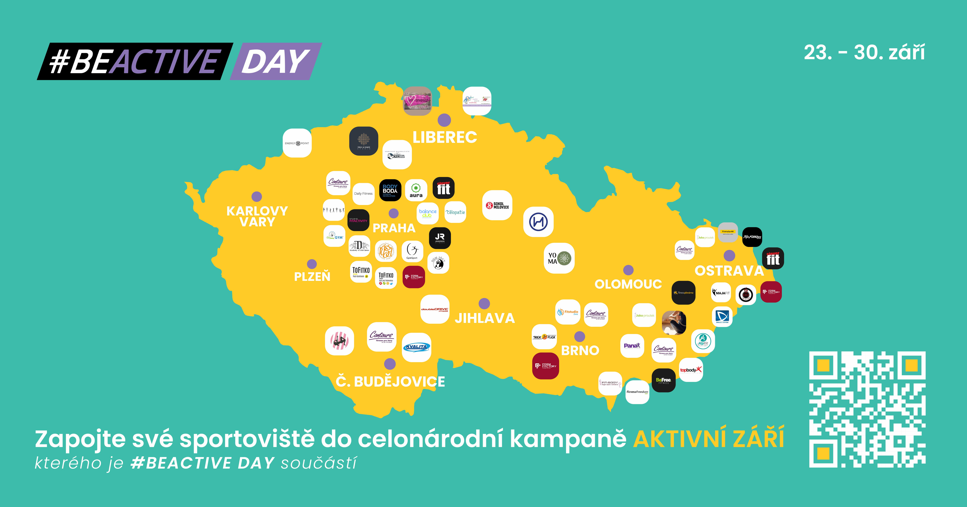

Slide 12
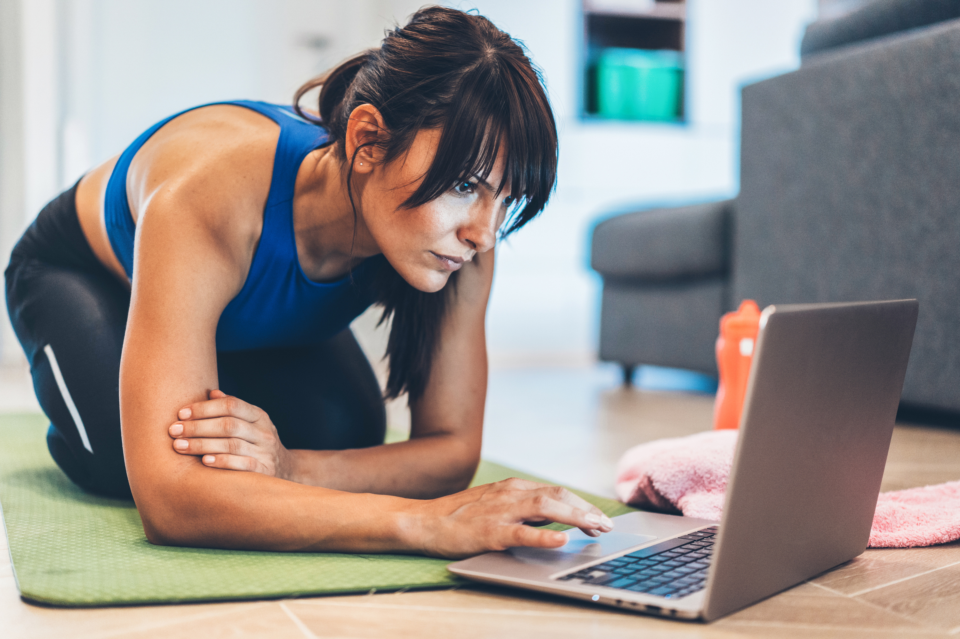

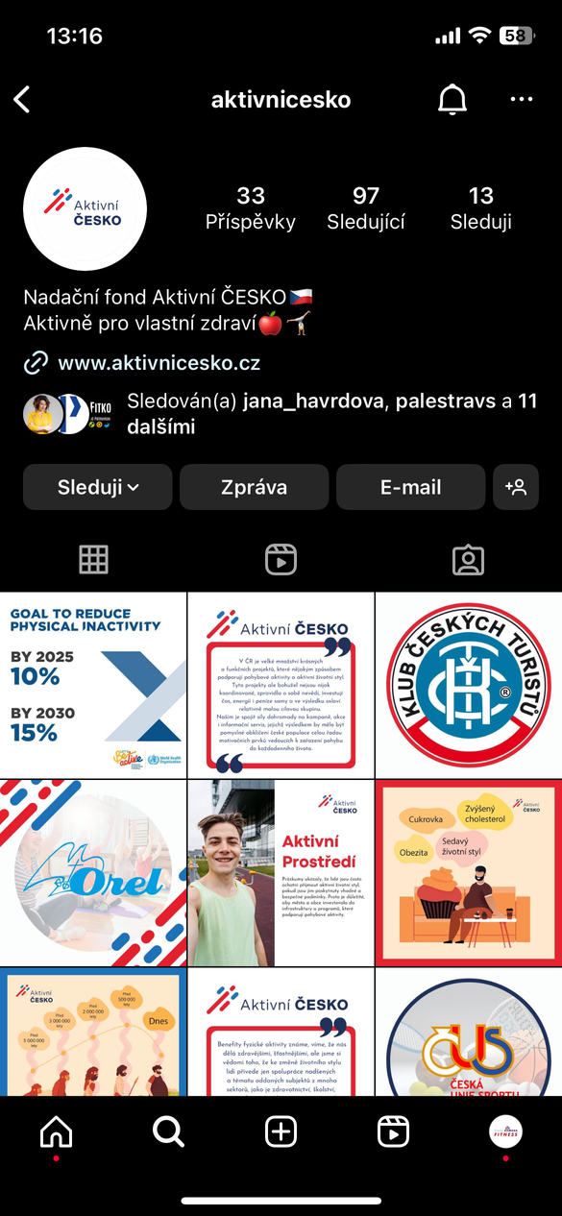
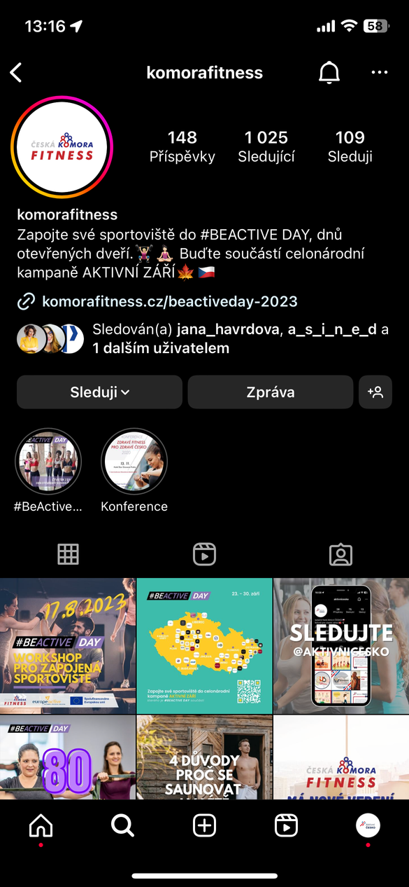


SLEDUJTE
NÁS
@aktivnicesko
@komorafitness

Slide 13




KAMPAŇ PRO VEŘEJNOST
Notes:
Billboardová kampaň od 3.9.
Český rozhlas - 3 spoty , Česká televize

Slide 14
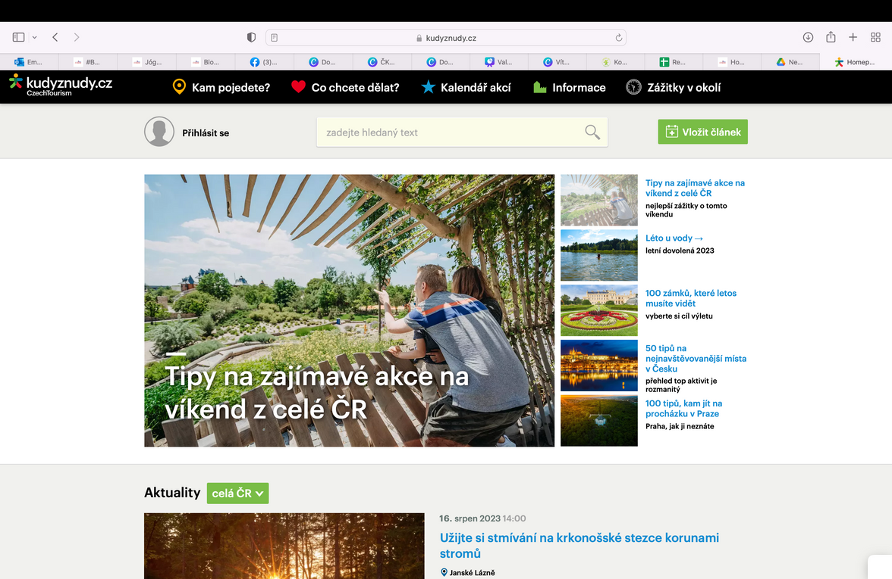

KAMPAŇ PRO VEŘEJNOST
MEDIÁLNÍ PARTNER

Slide 15
REGISTRUJTE
SVOU AKCI

Slide 16
JAN HERGET
CEO, CZECH TOURISM

Slide 17

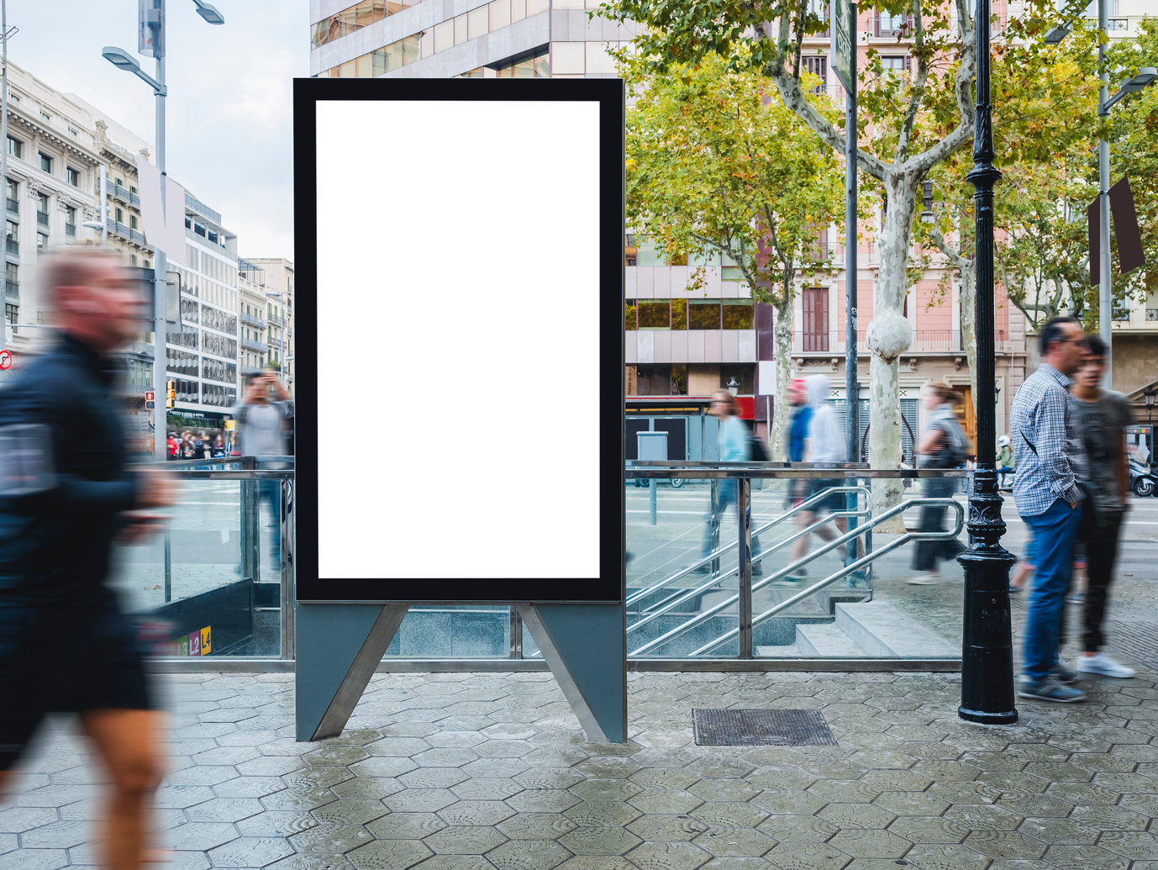


KAMPAŇ PRO VEŘEJNOST
Notes:
Billboardová kampaň od 3.9.
Český rozhlas - 3 spoty , Česká televize

Slide 18
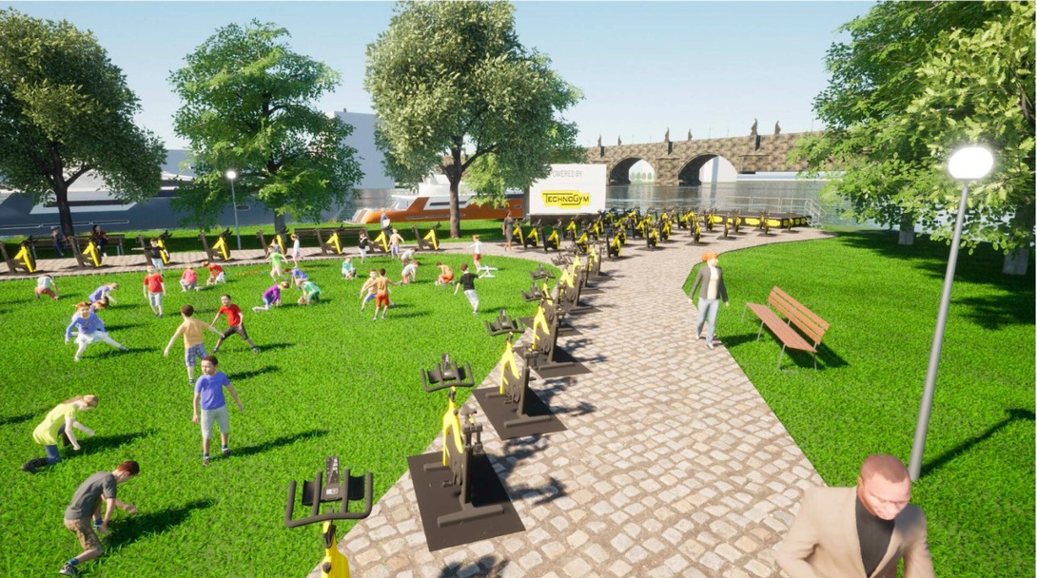
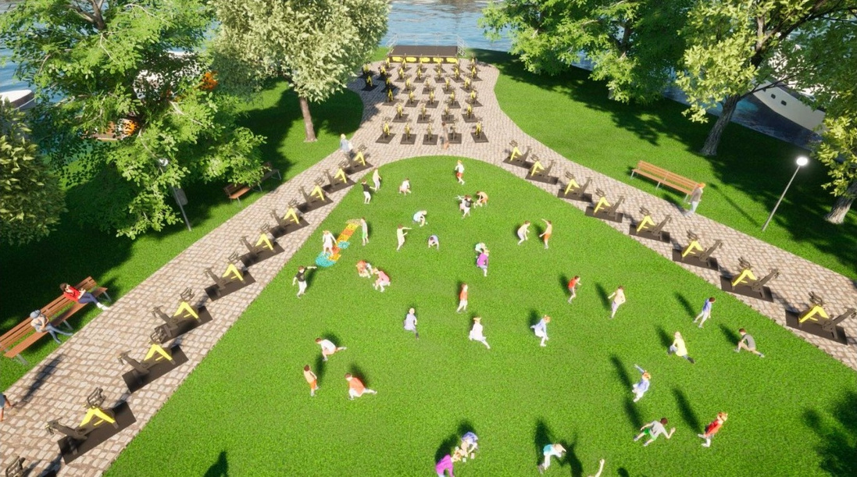
KAMPAŇ PRO VEŘEJNOST STARTUJEME NA ŽOFÍNĚ
  Otevřená veřejná akce na stacionárních kolech vedená lektory, promovaná všemi dostupnými kanály s podporou nejdůležitějších osob našeho politického, společenského a sportovního světa s návazností na 9. ročník Evropského týdne sportu – start #BEACTIVE DAY. Celá akce bude propojena během jejího průběhu s dalšími evropskými městy.
Notes:
Billboardová kampaň od 3.9.
Český rozhlas - 3 spoty , Česká televize

Slide 19
KAMPAŇ PRO VEŘEJNOST
#BEACTIVE challenge
  Videa s Andreou Sestini Hlaváčkovou – původně určeno pro firmy, zaměstnavatele, které budou zveřejňovány v průběhu Evropského týdne sportu
  Možné využít pro Vaše členy
Notes:
Billboardová kampaň od 3.9.
Český rozhlas - 3 spoty , Česká televize

Slide 20
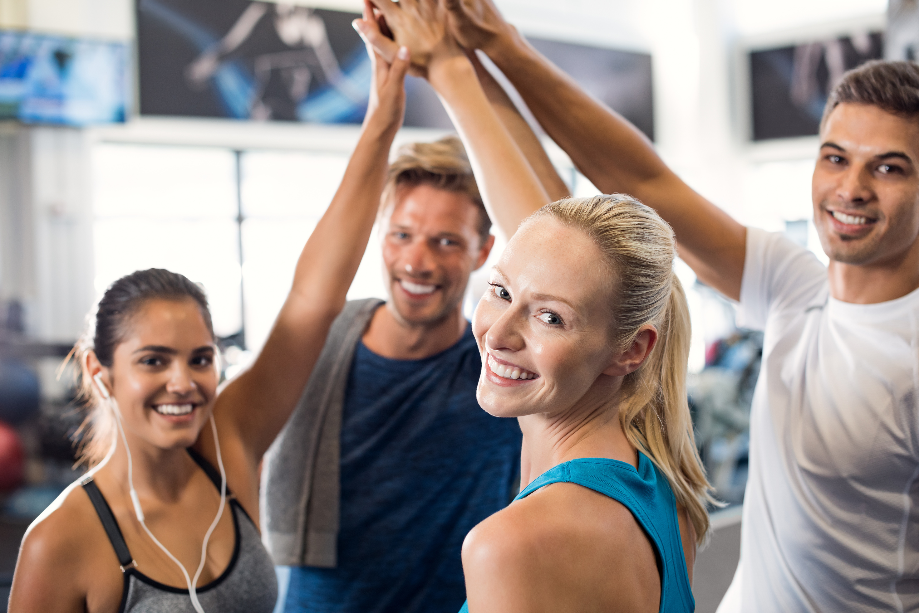
Jak vás podpoříme
  Tento rok je sponzorem kampaně Les Mills, a mimo toho že se podíleli na tvorbě Inclusion Guide, vytvořili také marketingovou příručku. Tento toolkit je dostupný všem zdarma a je dostupný na základě registrace zde: https://www.lesmills.com/beactive-day/
  Společnost Les Mills přispěla ke kampani zejména informacemi týkajícími se pohybové aktivity dětí/mládeže a jako zajímavost nabízí klubům během září svůj program BORN TO MOVE, který je k dispozici zde: https://www.lesmills.com/borntomove/beactive-registration/
  Máme pro Vás balíček grafických materiálů k použití na sociální sítě i přímo ve vašem sportovišti
https://komorafitness.cz/beactiveday-2023/beactiveday-2023-materialy/
  Inclusion guide - Příručka o zapojení žen, Příručka k zapojení dětí a seniorů. (připravuje se)

Slide 21
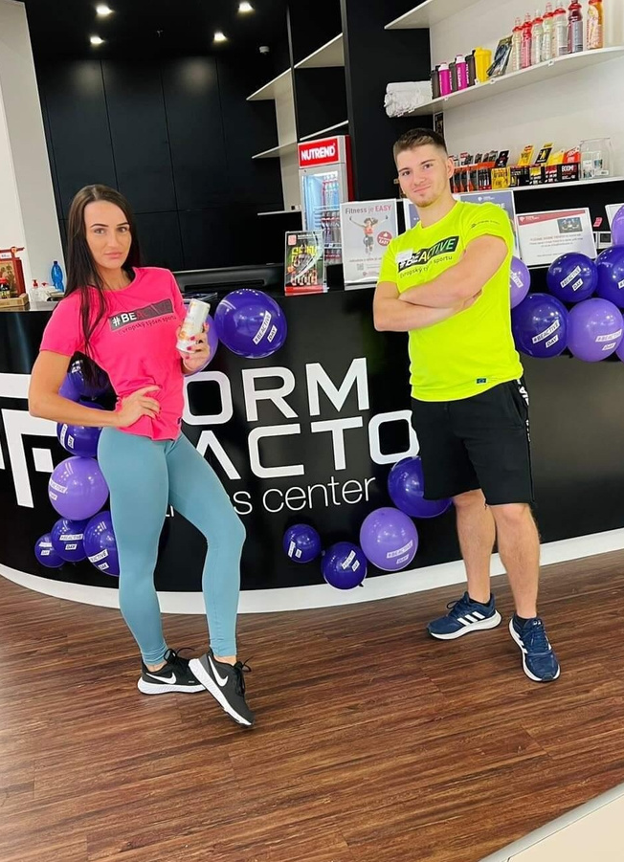
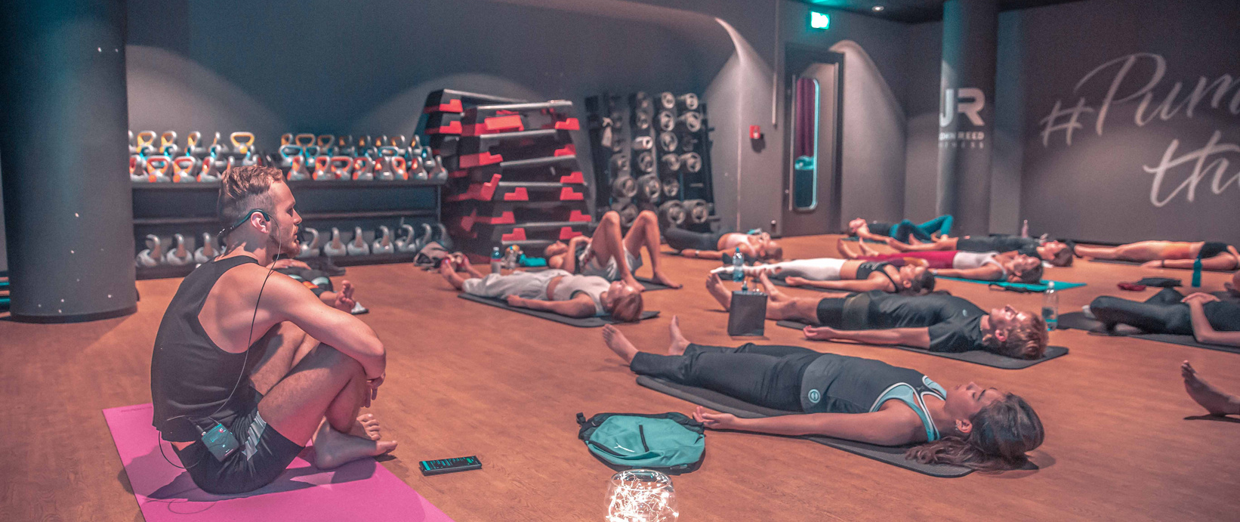

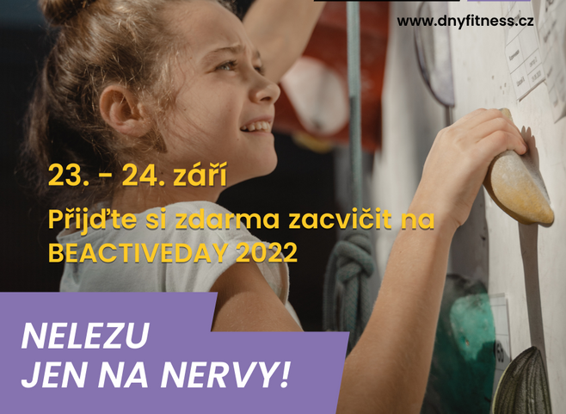
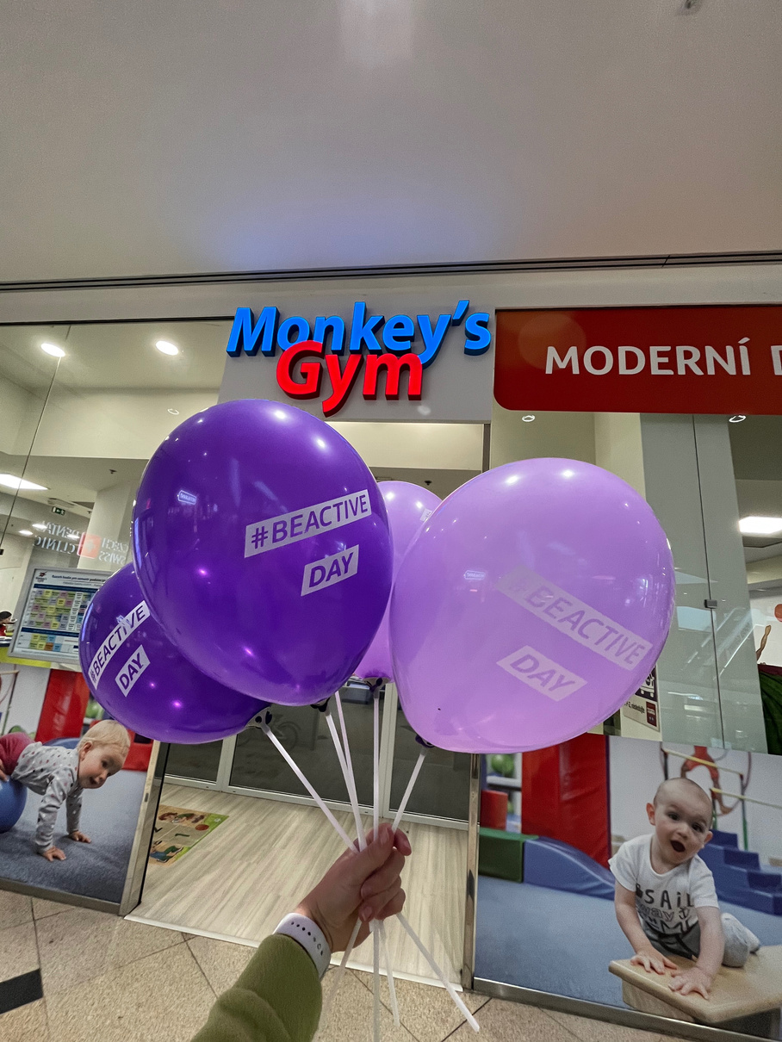
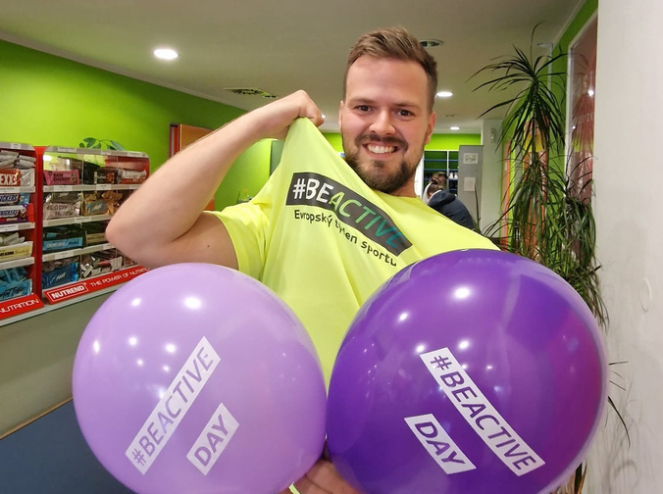
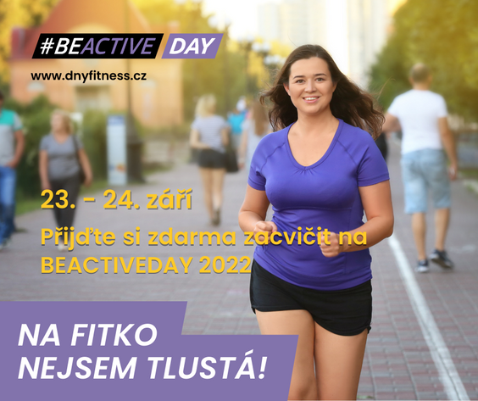
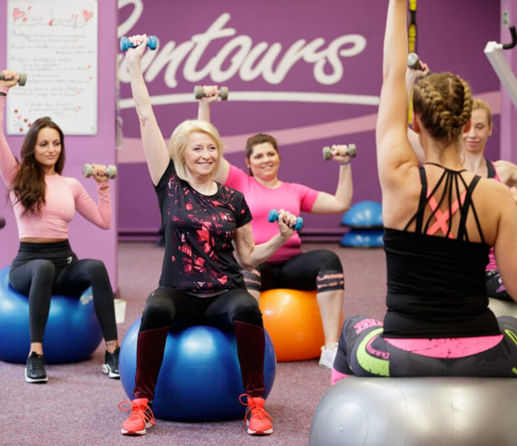

Slide 22

CO POTŘEBUJEME OD VÁS?!
  O kampani mluvte! Sdílejte posty na sociálních sítích. Jako inspirace Vám může pomoc FB a Instagram České komory fitness a Aktivního Česka, kde sdílíme informace, proč je pohyb důležitý apod.
  Posty na sociálních sítích označujte hashtagem #BEACTIVEDAY
  Abychom mohli Vaše posty a stories sdílet, označujte @aktivnicesko
  Potřebujeme aby se info o kampani dostalo do podvědomí široké veřejnosti
  Evidujte návštěvnost

Slide 23

Prostor pro vaše dotazy

Slide 24

Děkujeme za pozornost!

Slide 25
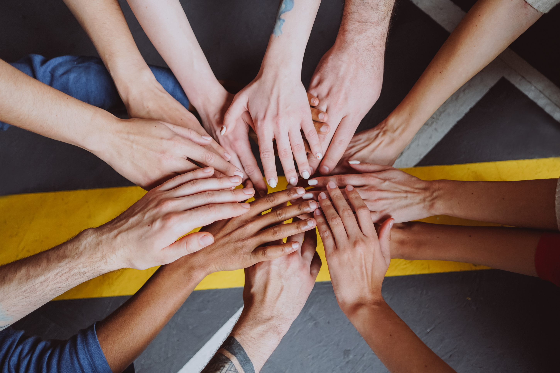
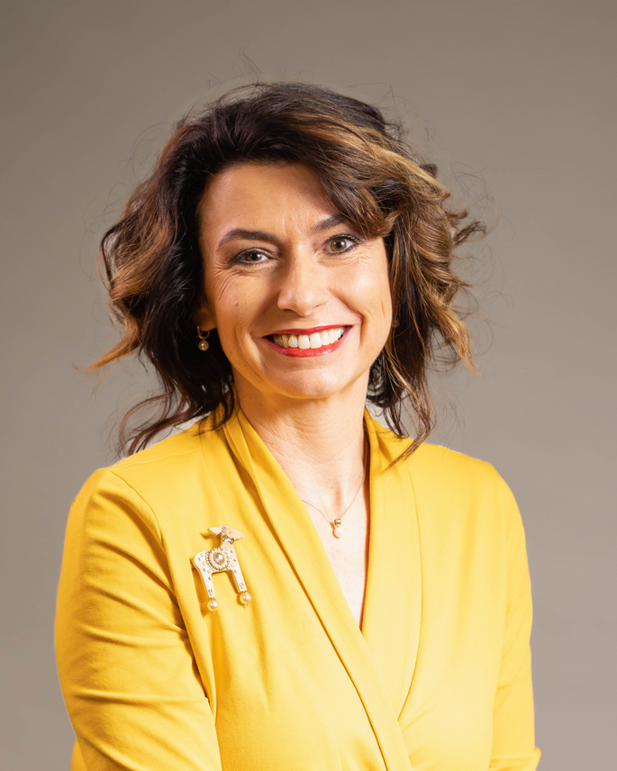
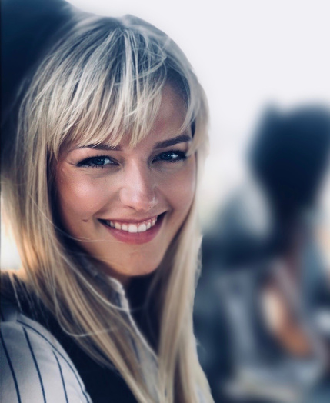
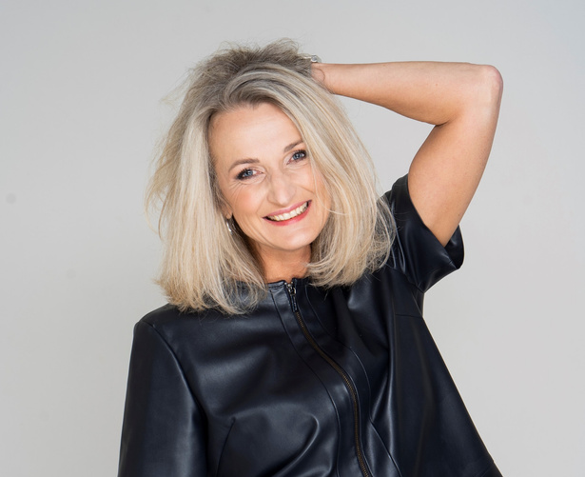
NÁŠ TÝM
Jana Havrdová
Klára Benešová
Martina Kořánová
Prezidentka
Česká komora fitness
Výkonná ředitelka
Česká komora fitness
Výkonná ředitelka
Aktivní ČESKO

